Slide 1
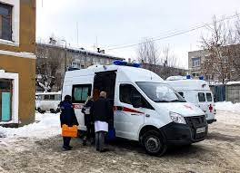
ГБУЗ СО «Сызранская ЦГРБ» Станция Скорой Медицинской помощи
Экстренная медицинская помощь при отравлении продуктами горения на догоспитальном этапе
Презентацию выполнила фельдшер СМП
Подстанции Юго-Западного района
Чадюк Валерия Андреевна
Сызрань 2024

Slide 2
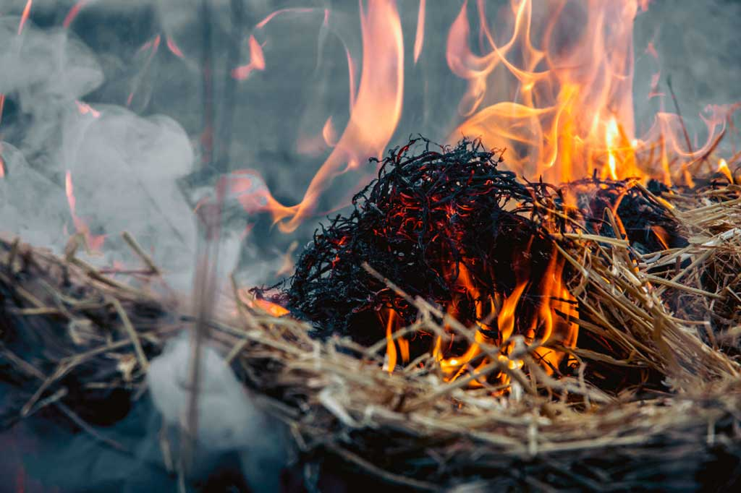
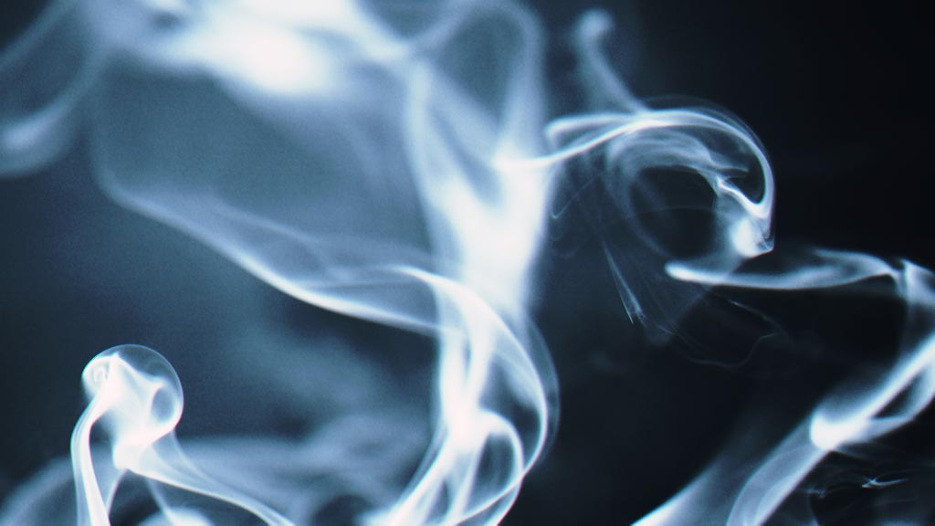
Продукты горения- это вещества и соединения, образующиеся в результате сложного физико-химического процесса горения веществ (материалов). Под продуктами горения чаще всего понимают дым, токсичные продукты горения, сажу и другие.

Slide 3
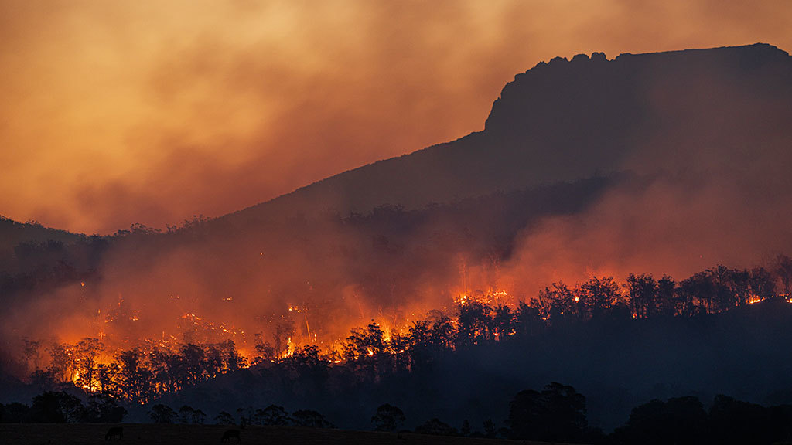
Определение
Отравление продуктами горения — нередкая причина обращения людей в медицинские учреждения. Получить повреждение дыхательной системы человек может:
- во время сильного пожара
- отдыхая на природе: находясь длительное время рядом с костром или мангалом.

Slide 4
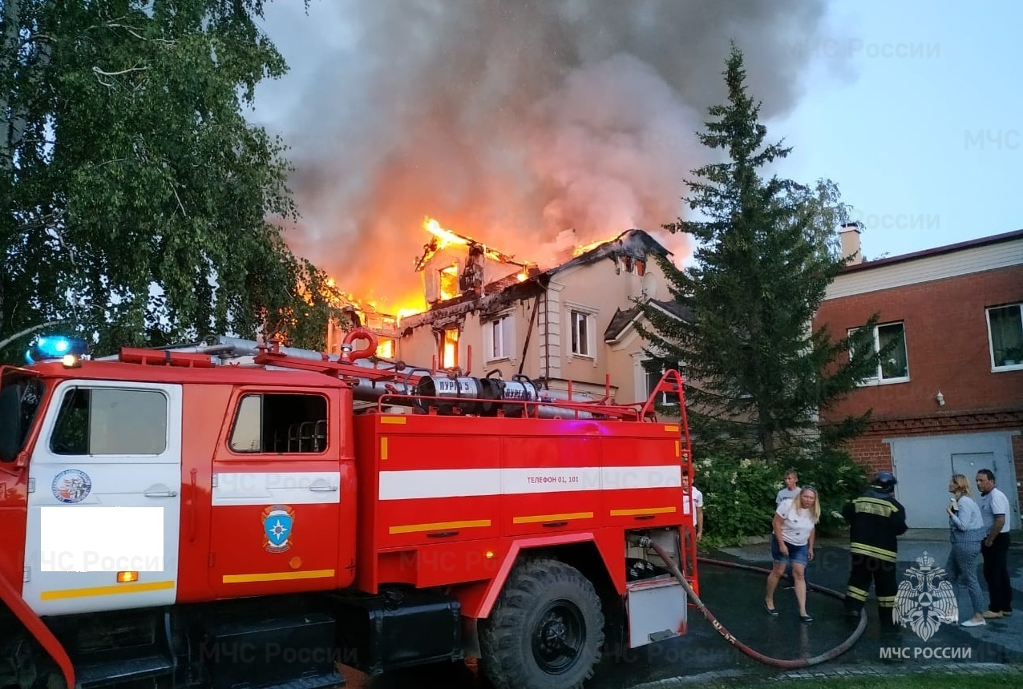
Продукты сгорания подразделяются:
Влажные, если при расчете их состав учитывают содержание паров воды;
Сухие, если содержание паров воды не входит в расчетные формулы.

Slide 5
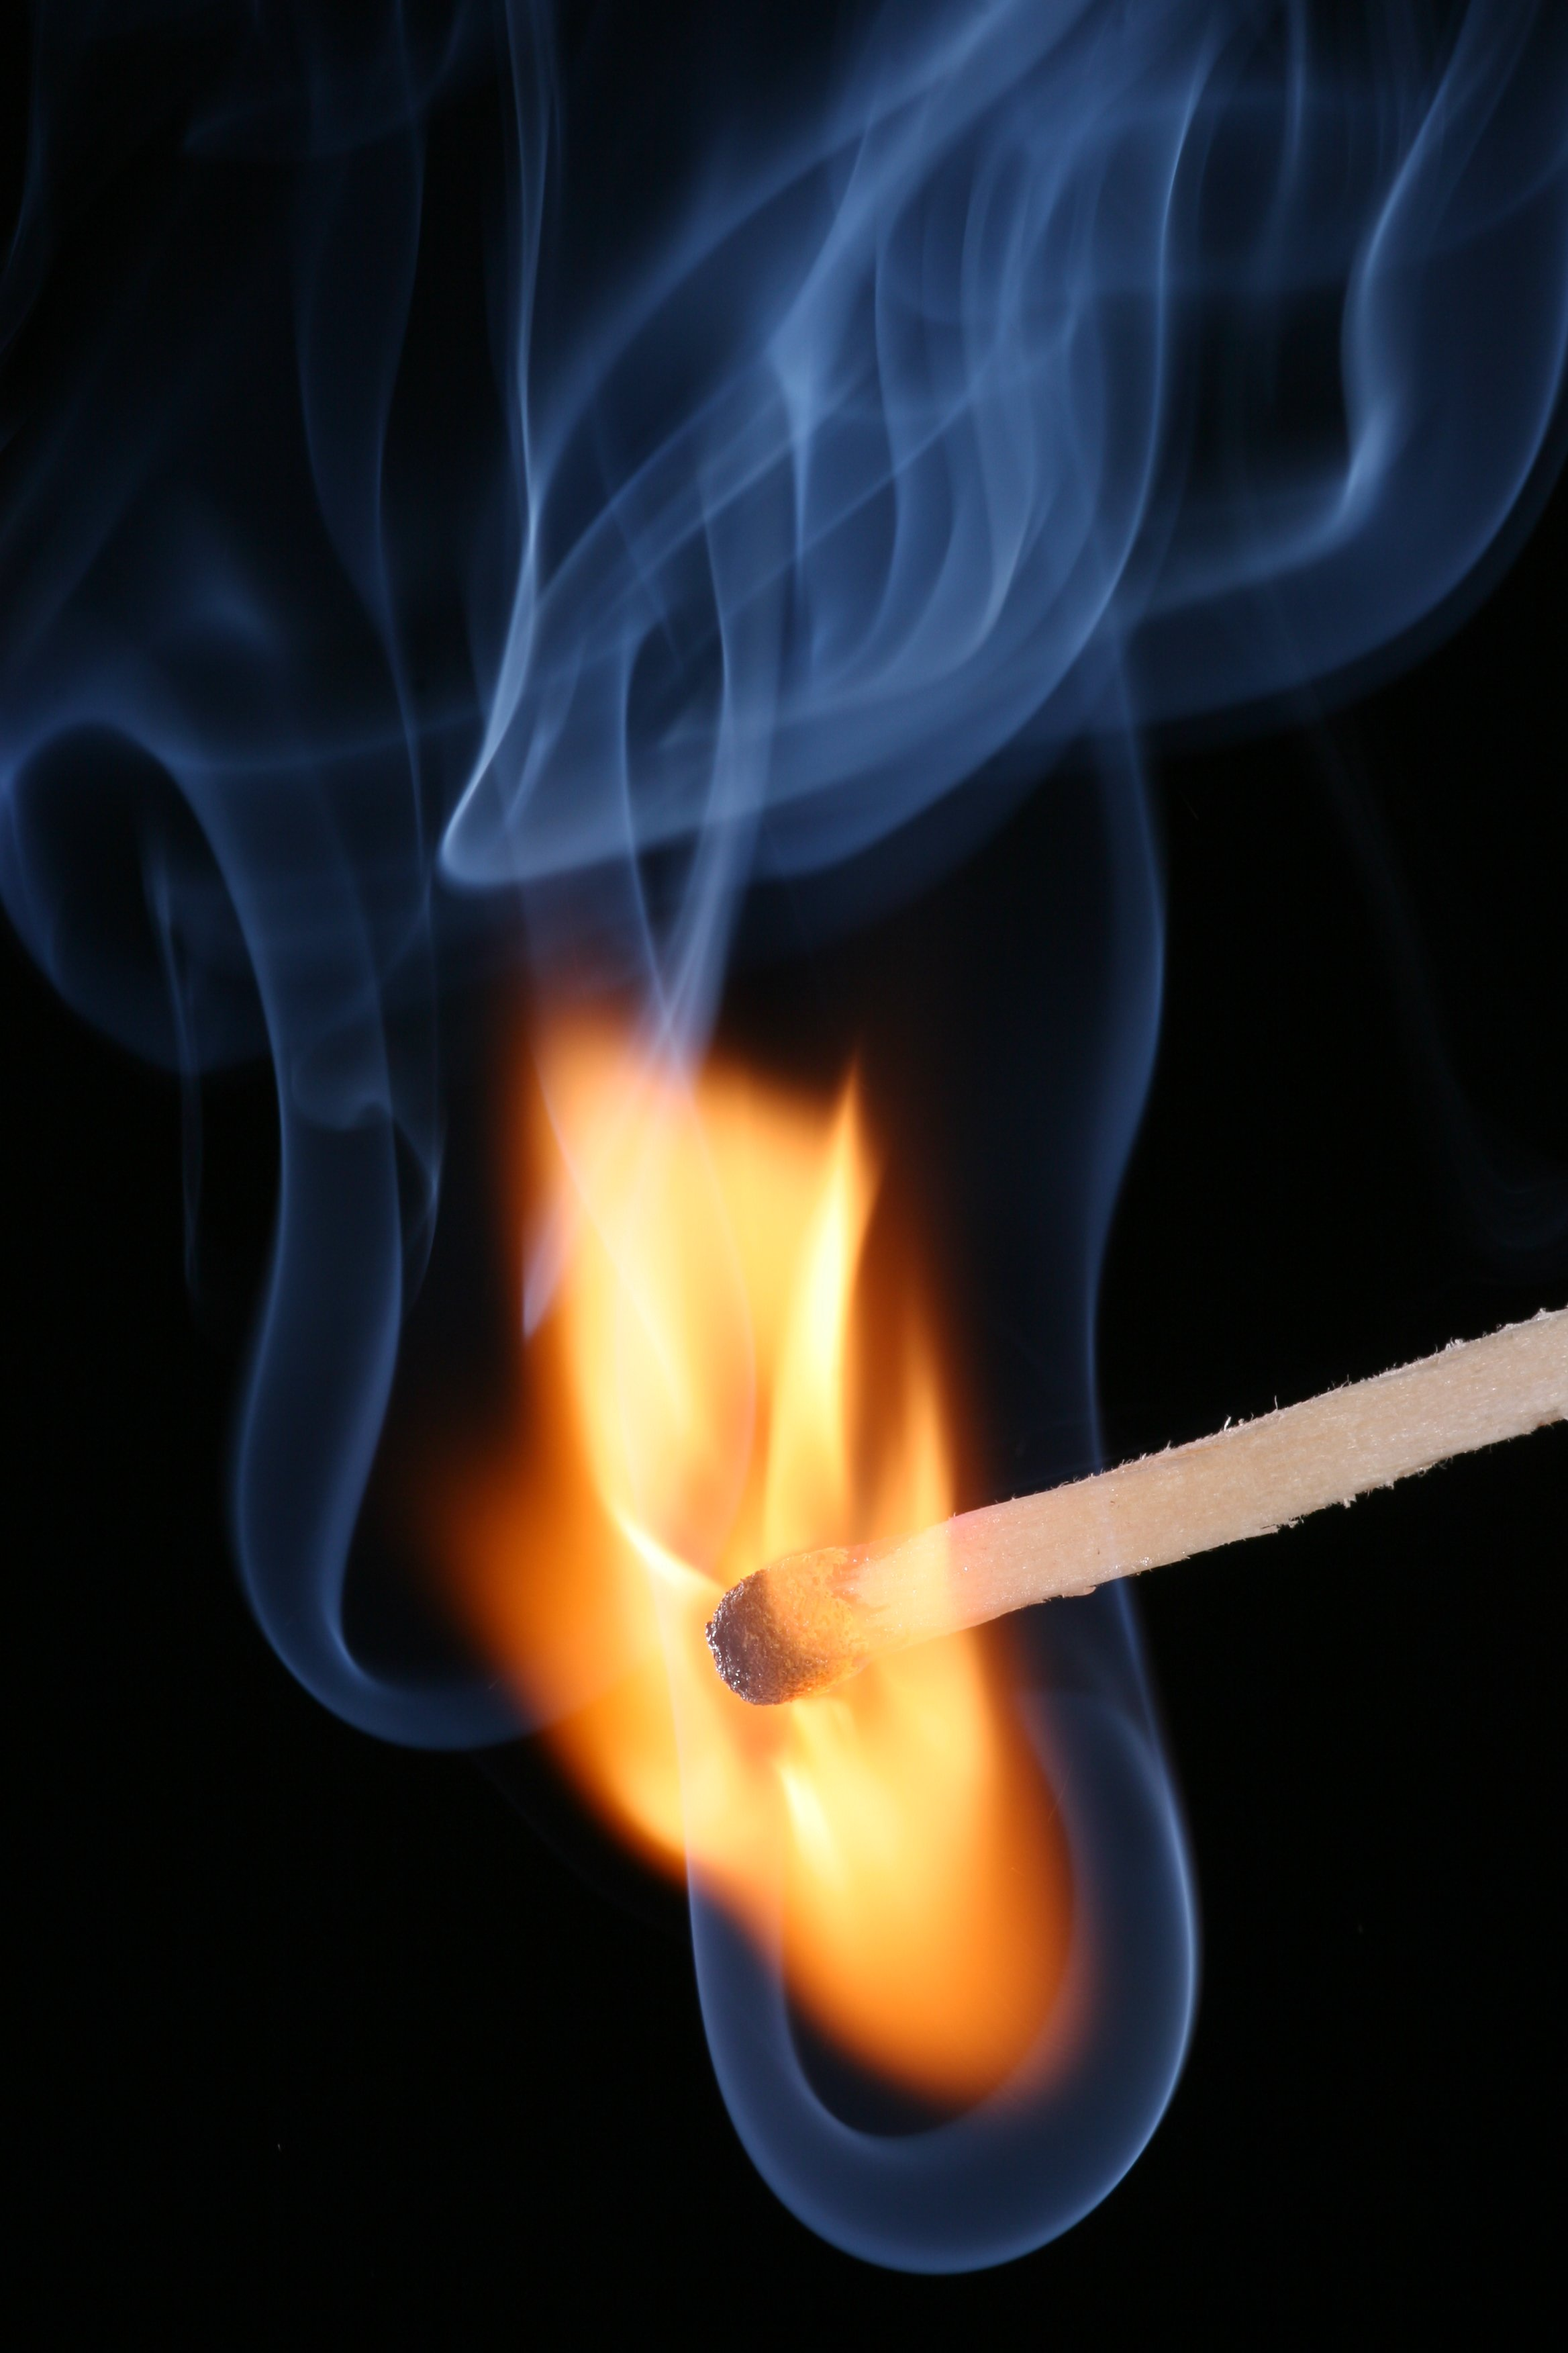
По характеру влияния на организм человека продукты горения, вызывающие отравление, подразделяются на следующие группы:
1) Оказывающие раздражающий и прижигающий эффекты на слизистые оболочки и кожные покровы;
2) Поражающие органы дыхания;
3) Воздействующие на состав крови;
4) Обменные или ферментные яды (сероводород, синильная кислота и прочие).

Slide 6
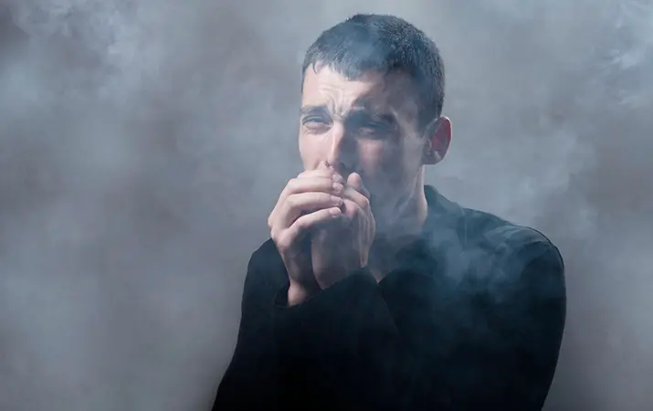
Причины отравления продуктами горения
В большинстве случаев при пожарах выделяются такие продукты горения, как аммиак, сероводород, хлор, сероуглерод, хлористые водород и винил, углекислый газ и цианид водорода.
Отравление окисью углерода (угарным газом) относится к острым видам поражения.
Крайне опасным считается интоксикация нефтепродуктами.

Slide 7
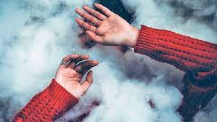
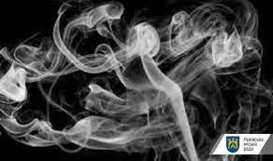
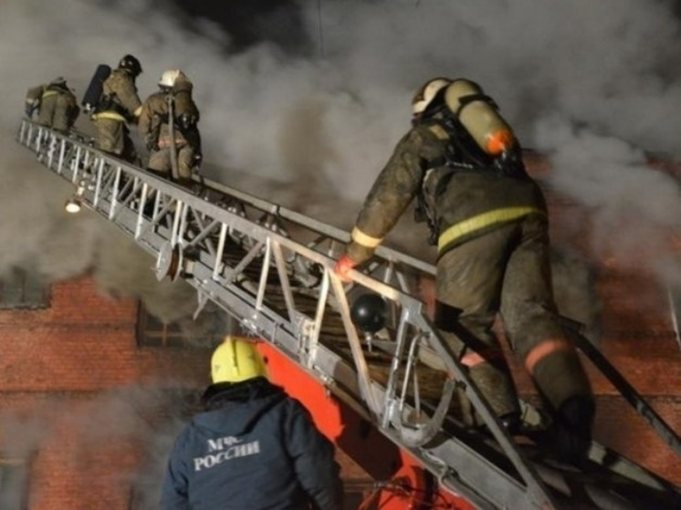
По механизму , отравляющие компоненты в составе дыма делятся на пять групп
Вещества, которые вызывают поражения кожного покрова и слизистой оболочки.
Продукты горения , которые вызывают острые ингаляционные отравления.
Продукты горения с образованием токсичных веществ, которых называют «ядами крови».
Продукты горения, для которых органом-мишенью является нервная система.
Ферментные яды, которые воздействуют на тканевое дыхание, блокируя процессы активации кислорода.

Slide 8
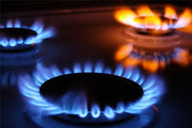
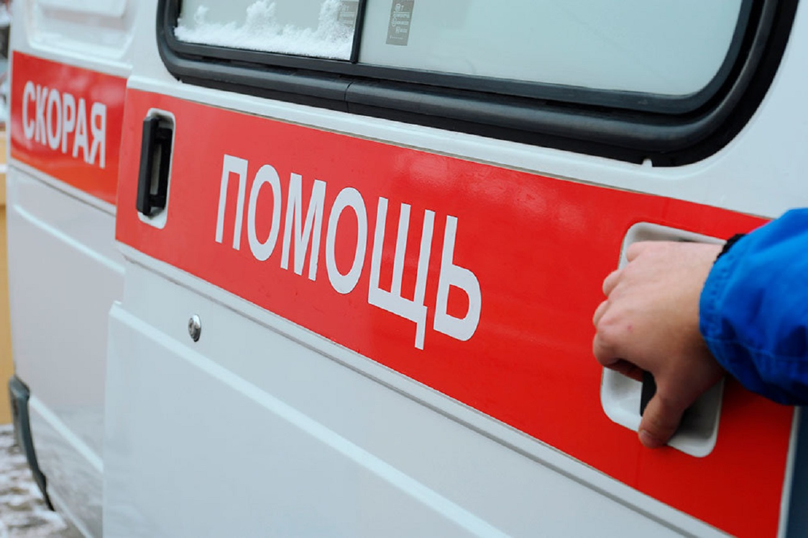
Симптомы поражения
внезапная общая слабость;
боль, затрагивающая лоб и виски, тяжесть в голове;
покраснение кожи лица;
шум в ушах;
одышка;
повышение частоты сердечных сокращений;
сонливость;
при умеренном или тяжелом отравлении могут возникнуть рвота и обморок.

Slide 9
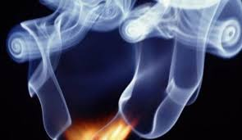
Нередко, несмотря на то, что пострадавший находится в сознании и признает свое состояние как удовлетворительное, тяжесть поражения нарастает постепенно и проявляется лишь через несколько часов после отравления.

Slide 10
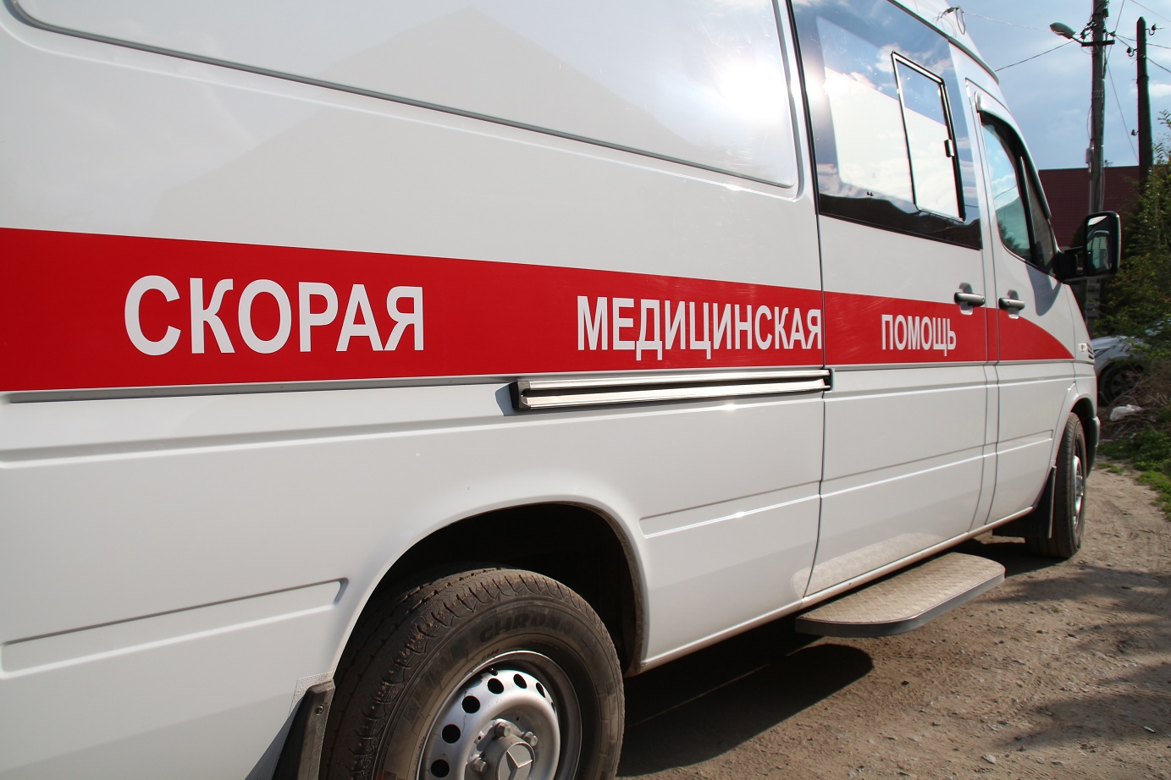
Признаки отравления при субъективно «удовлетворительном» состоянии
боли в грудной клетке и гортани;
сильный непроходящий кашель;
в течение суток кожа приобретает синюшный
оттенок;
начинается одышка.

Slide 11
Экстренная медицинская помощь
- Мероприятия по восстановлению проходимости дыхательных путей;
- Применение антидотов (кислород, ацизол, тиосульфат натрия, аскорбиновая кислота, раствор глюкозы, унитиол);
- Меры по профилактике развития альвеолярной фазы токсического отёка лёгких, переход «синей асфиксии» в «серую асфиксию»

Slide 12
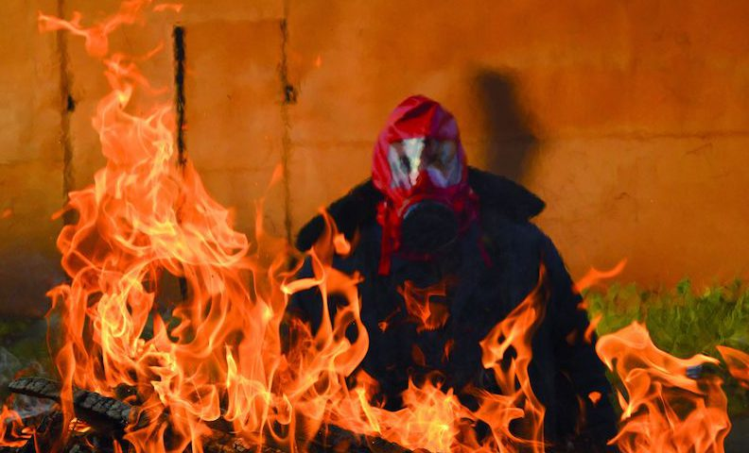
Пострадавшие нуждающиеся в помощи на уровне СМП и госпитализации
• с выраженными нарушениями дыхания (асфиксией),
• в состоянии шока,
• с симптоматикой острых интоксикаций продуктами горения.
• с симптомами токсического и других форм отека легких.

Slide 13
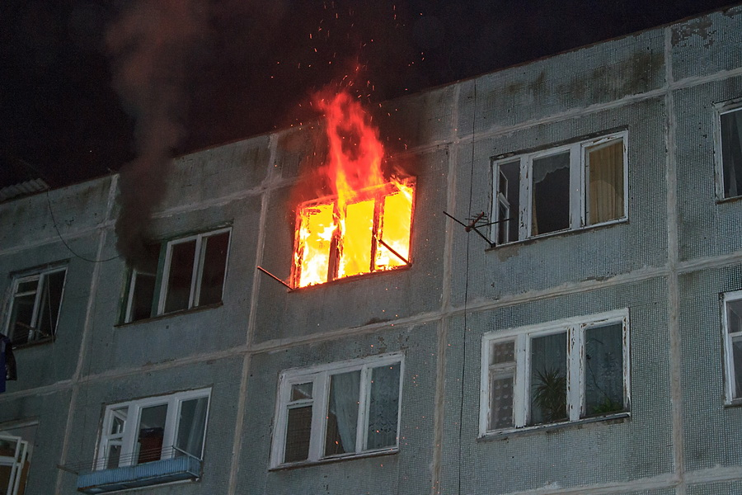
Лечение пострадавших предусматривает комплексную терапию в полном объеме, а также проведение мероприятий по реабилитации и лечению постинтоксикационных осложнений с целью быстрейшего восстановления трудоспособности.

Slide 14
Заключение
Таким образом, на людей во время пожара действуют комбинации различных факторов: высокие температуры, недостаток кислорода, механические причины, вызывающие хирургические травмы, токсичные газы (летучие продукты горения веществ), ядовитые компоненты дымов и др. Поэтому подход к лечению пострадавших должен быть с учетом вклада каждого из названных факторов в общую картину заболевания.

Slide 15
СПАСИБО ЗА ВНИМАНИЕ

